Slide 1
Class 설계서
말하는 감자

Slide 2
변경 이력
일자 | 버전 | 변경 내역 | 작성자
2022. 5. 26 | ver. 1.526(ver1.0) | 클래스, 시퀀스 다이어그램 통합 및 수정 | 정차미
2022. 5. 27 | ver. 1.527(ver1.1) | FirebaseReference 클래스 삭제 | 이근희
2022. 5. 27 | ver. 1.527(ver1.2) | OOTD관련 시퀀스 다이어그램 수정 | 김성민
2022. 6. 22 | ver. 1.622(ver1.3) | 전체 클래스 다이어그램, 일부 시퀀스 다이어그램 수정 | 김슬아

Slide 3
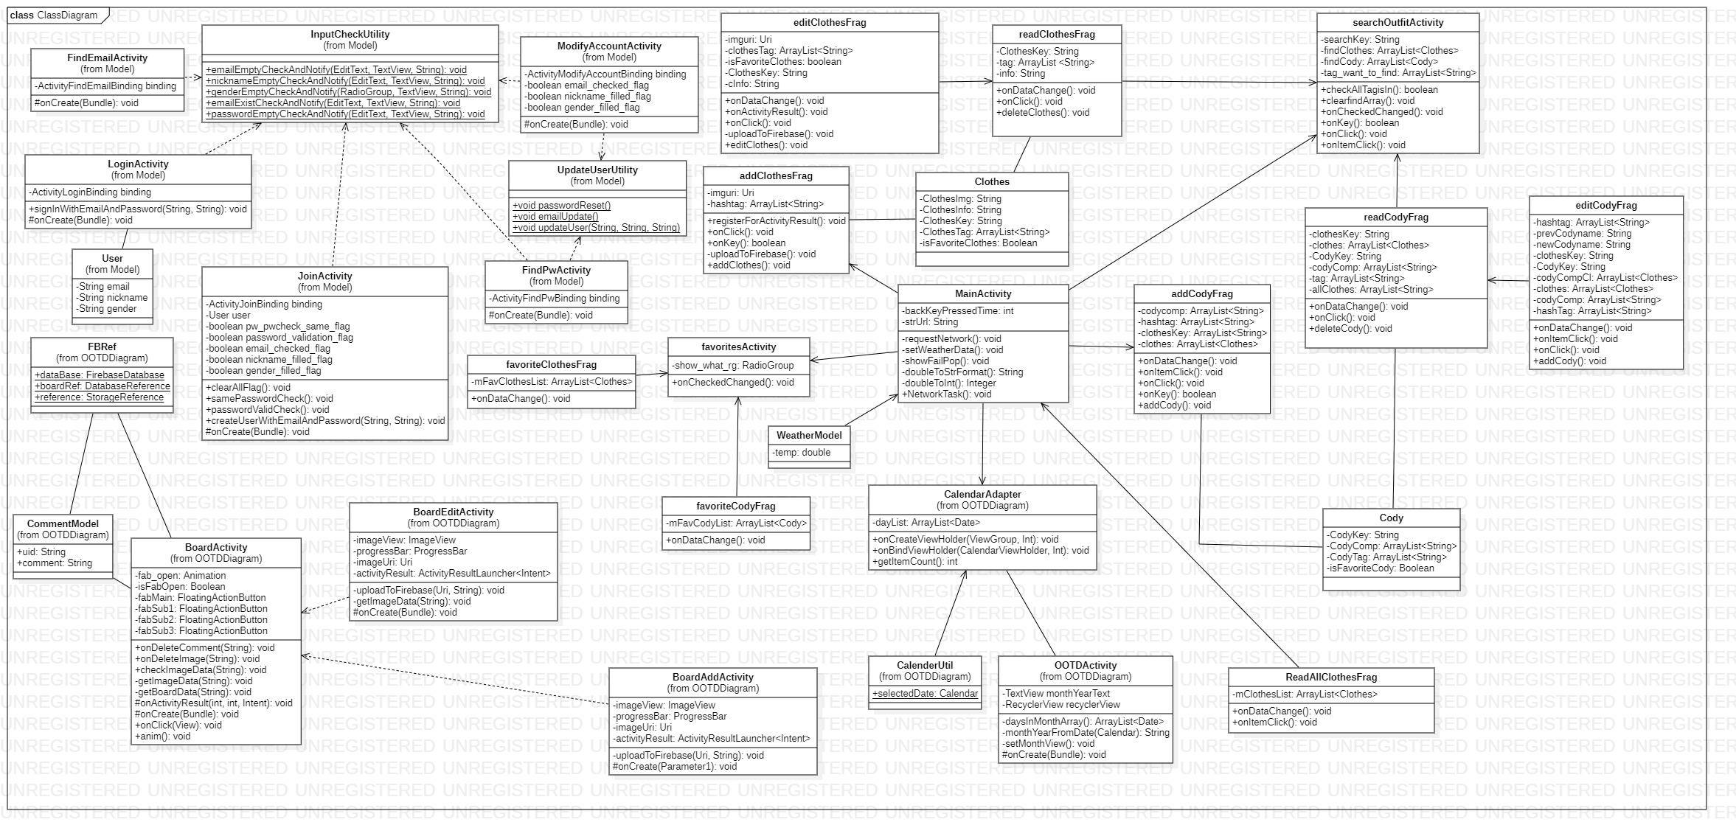
CLOSET for Deer
Ver1.622

Slide 4
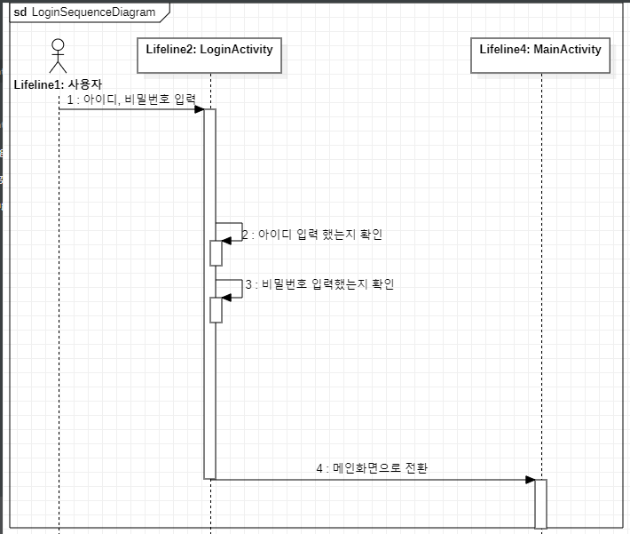
CLOSET for Deer
Ver1.622
•로그인 시퀀스 다이어그램

Slide 5
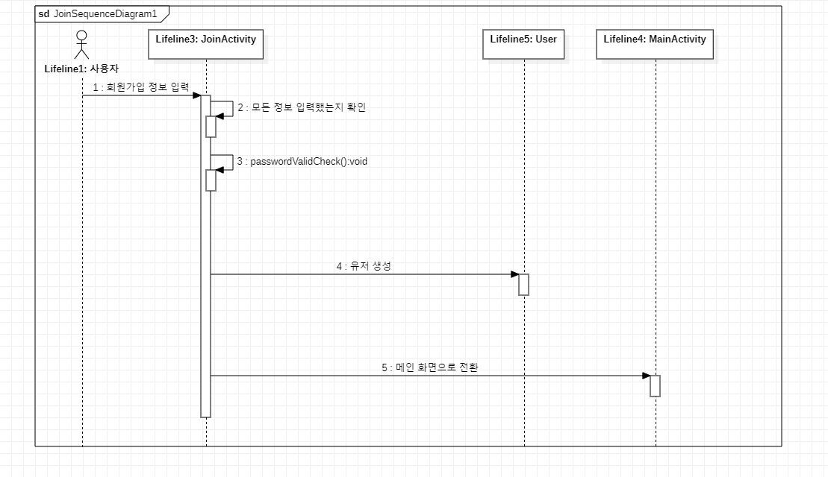
CLOSET for Deer
Ver1.622
• 회원가입 시퀀스 다이어그램

Slide 6
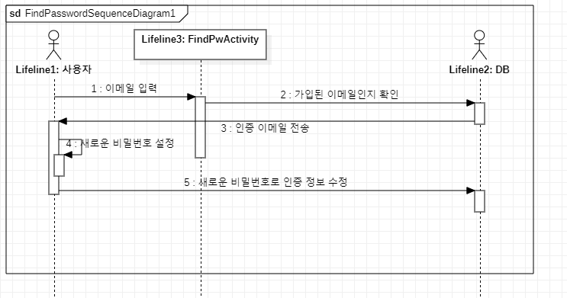
CLOSET for Deer
Ver1.622
• 비밀번호 재설정 시퀀스 다이어그램

Slide 7
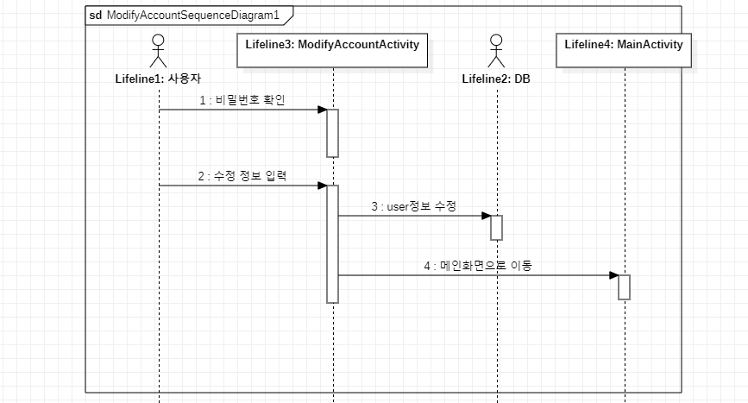
CLOSET for Deer
Ver1.622
• 회원 번호 수정 시퀀스 다이어그램

Slide 8
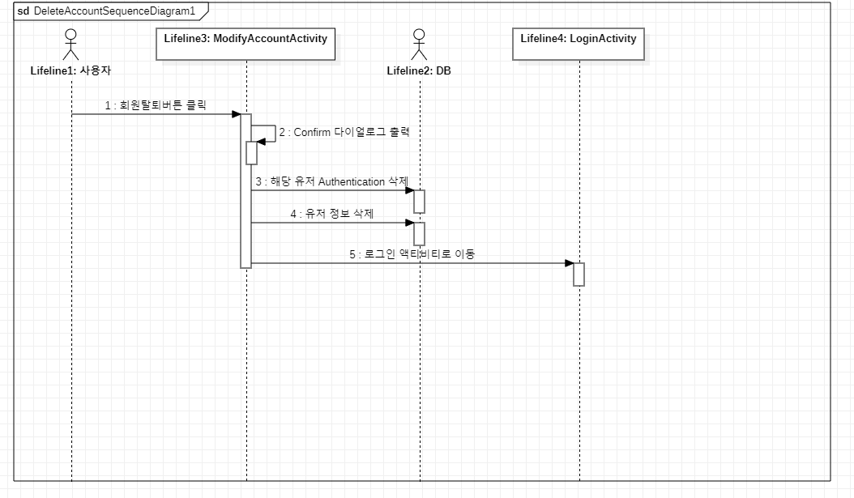
CLOSET for Deer
Ver1.622
• 회원탈퇴 시퀀스 다이어그램

Slide 9
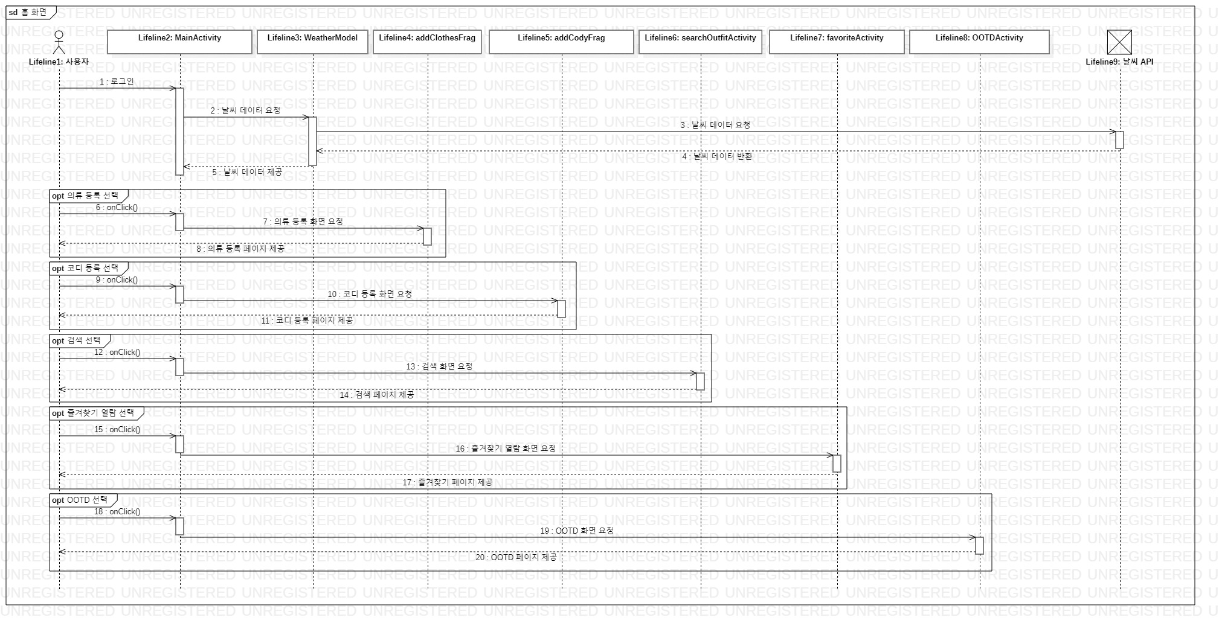
CLOSET for Deer
Ver1.622
• 홈 화면 시퀀스 다이어그램

Slide 10
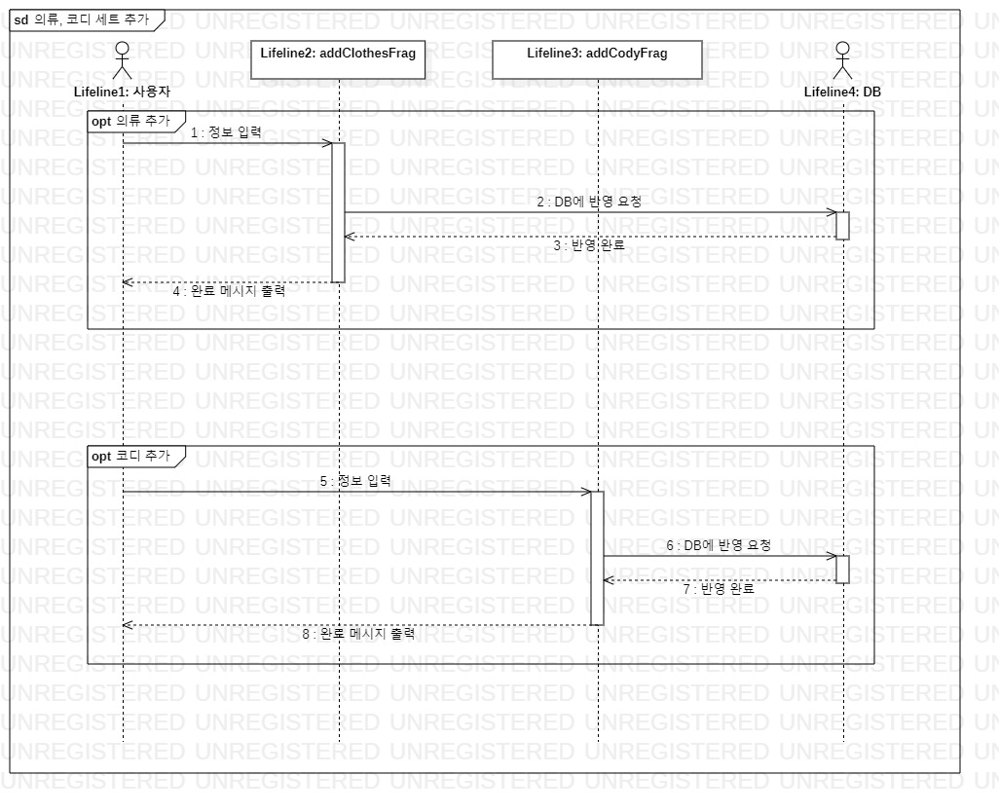
CLOSET for Deer
Ver1.622
• 의류 또는 코디 추가 다이어그램

Slide 11
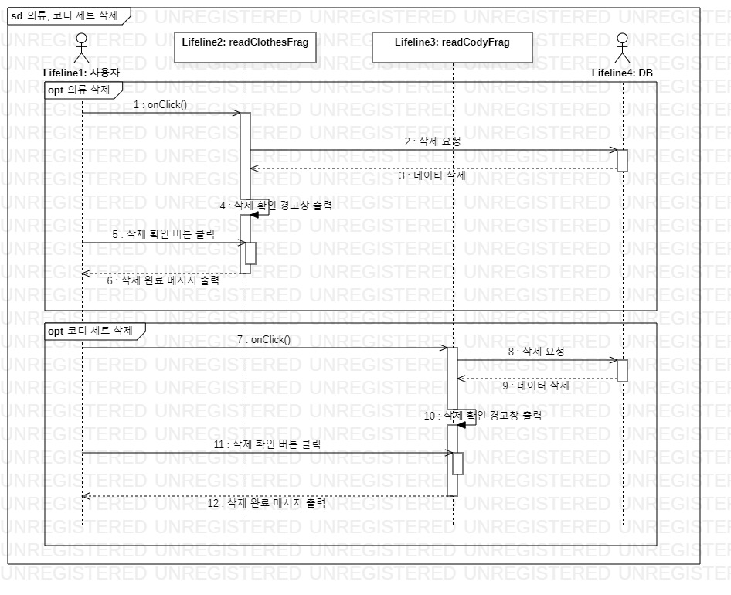
CLOSET for Deer
Ver1.622
• 의류 또는 코디 삭제 다이어그램

Slide 12
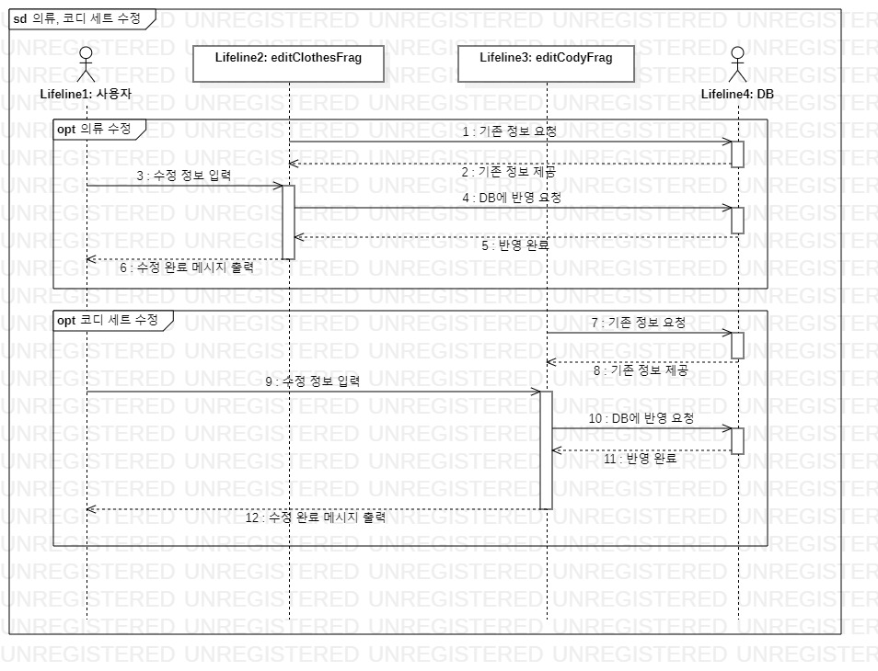
CLOSET for Deer
Ver1.622
• 의류 또는 코디 수정 다이어그램

Slide 13
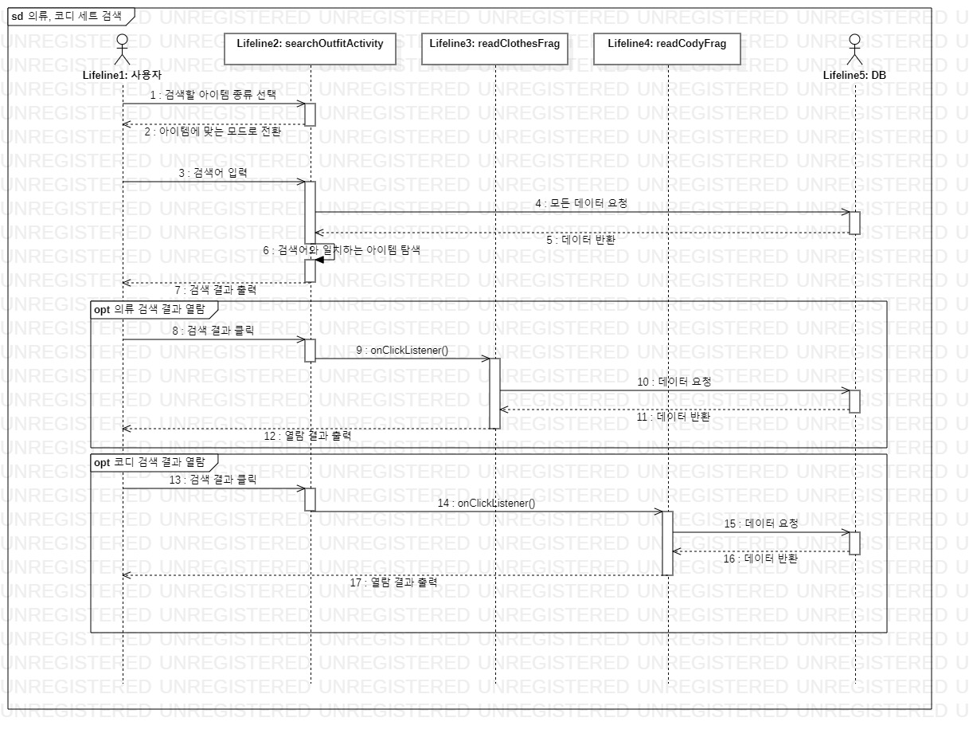
CLOSET for Deer
Ver1.622
• 검색, 검색 후 열람 다이어그램

Slide 14
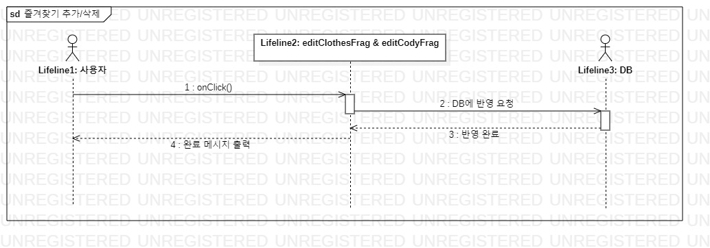
CLOSET for Deer
Ver1.622
• 즐겨찾기 추가/해제 시퀀스 다이어그램

Slide 15
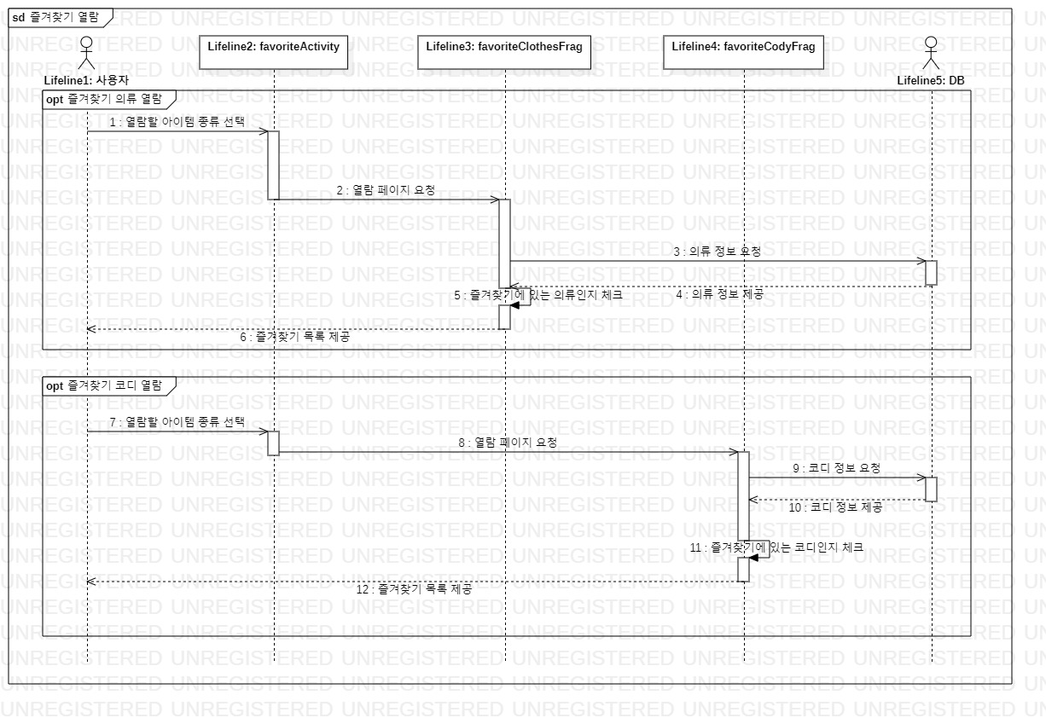
CLOSET for Deer
Ver1.622
• 즐겨찾기 열람 시퀀스 다이어그램

Slide 16
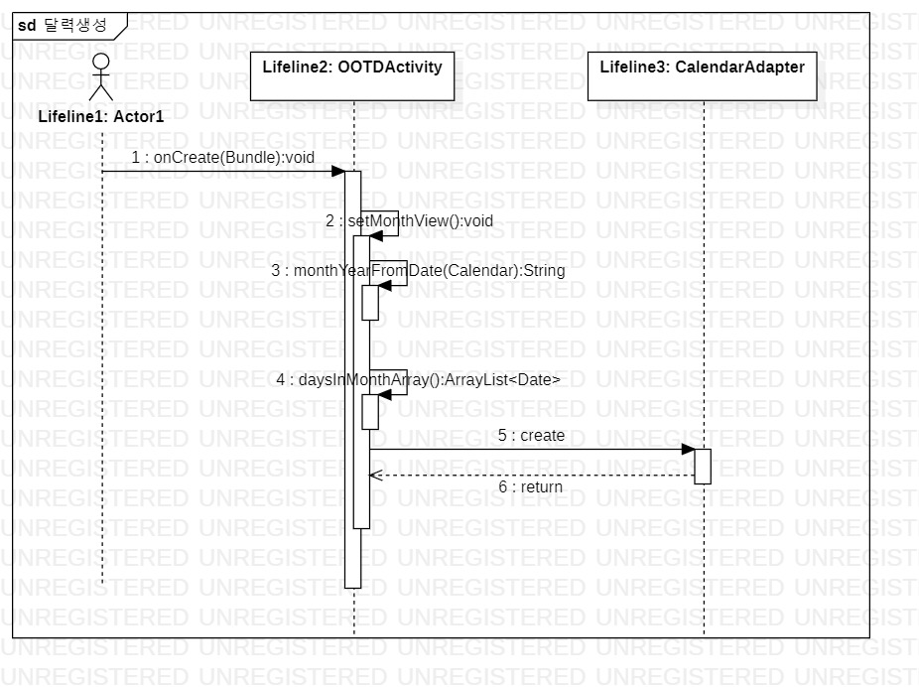
CLOSET for Deer
Ver1.622
• 달력 생성 시퀀스 다이어그램

Slide 17
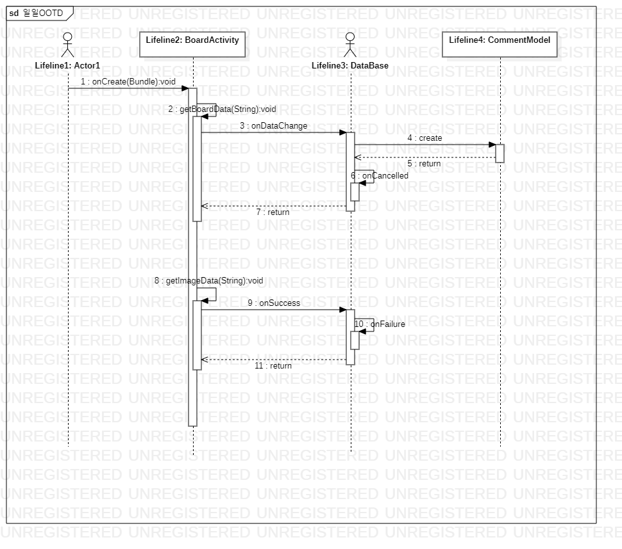
CLOSET for Deer
Ver1.622
• 기본 OOTD 생성 시퀀스 다이어그램

Slide 18
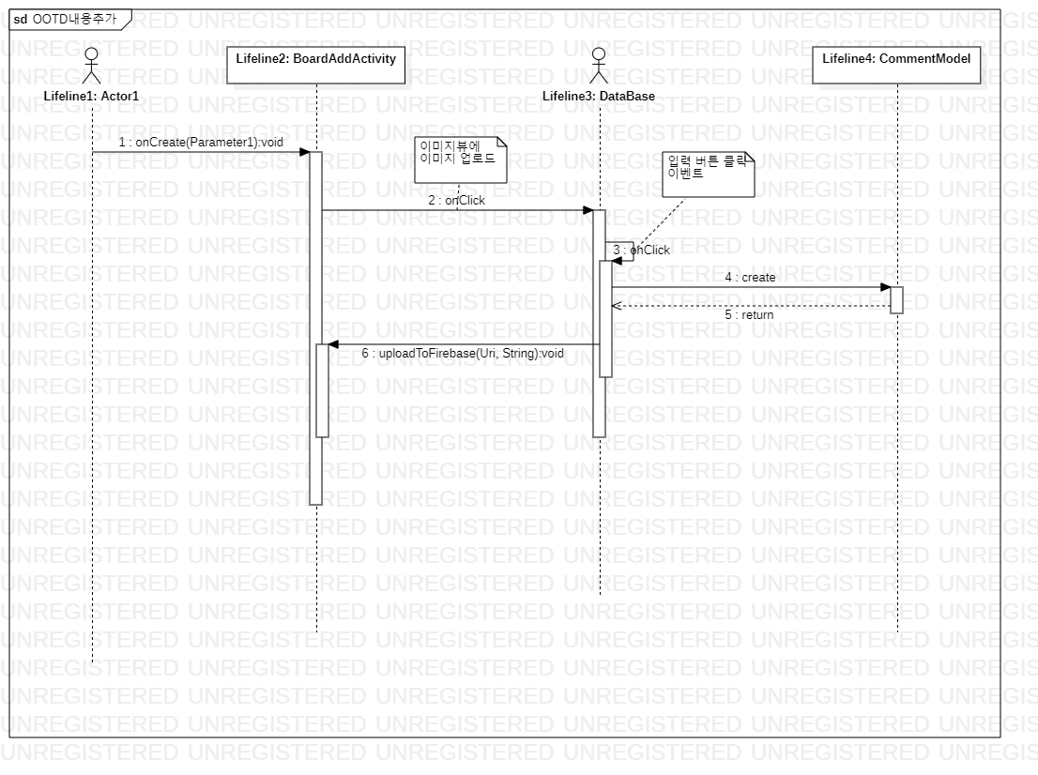
CLOSET for Deer
Ver1.622
• OOTD 내용 추가

Slide 19
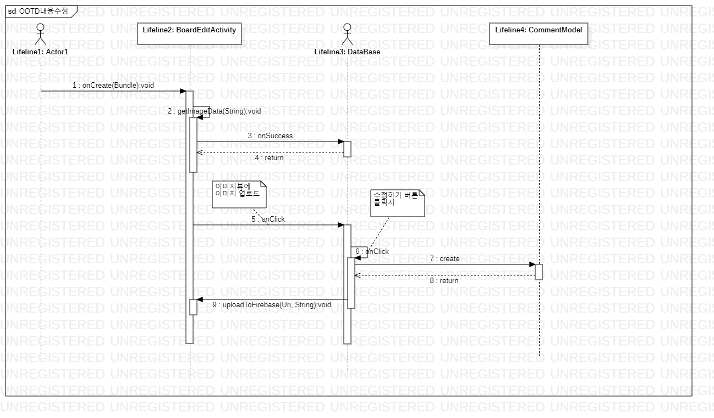
CLOSET for Deer
Ver1.622
• OOTD 내용 수정

